Slide 1
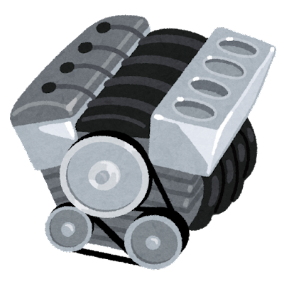
『エンジンの機能分割』
自動車のエンジンを機能分割してみましょう。
・「エンジンが自動車に果たしている役割」の観点で、必要な機能を抽象化してみましょう
・分け方が適切かどうかを充足性/完全性/プリミティブ性の観点からチェックしましょう

Slide 2
あなたの名前：
自動車のエンジンを機能分割してみましょう。
・「エンジンが自動車走行に果たしている役割」の観点で、必要な機能を抽象化してみましょう
・エンジンを一つの関数として考え、入力/処理/出力の各要素から役割を考えてみましょう
・分け方が適切かどうかを充足性/完全性/プリミティブ性の観点からチェックしましょう
 | 記入欄
エンジンの役割 | ・ ・ ・ ・
（左の役割を考えるための作業用に使ってください）
エンジンへの入力 | ・ ・ ・
エンジンの処理 | ・ ・ ・
エンジンの出力 | ・ ・ ・
(上の役割をチェックするために使ってください) | 説明 | チェック
充足性 | 抽象化した表現が、もとの具象(＝エンジンの役割)を伝えるために十分であるか
完全性 | 抽象化した表現が、もとの具象(＝エンジンの役割)のすべての特徴を備えているか
プリミティブ性 | 抽象化した表現にモレやムダがないか
・シリンダー/キャブレータなどのエンジン内部の具象にとらわれ過ぎず、運動体としての役割を考えてみましょう

